Slide 1
Buscar Objetivo
Una situación que se nos plantea algunas veces es la de resolver un problema hacia atrás, esto es, encontrar el valor que debemos dar a una celda para lograr que otra, cuyo valor depende de la primera, alcance determinado valor objetivo
En otras palabras……….

Slide 2
Buscar Objetivo
Buscar objetivo se utiliza cuando se sabe cuál es la respuesta que desea, pero no sé la cifra exacta a la entrada de esa respuesta
¿Qué valor de la variable produce tal resultado?

Slide 3
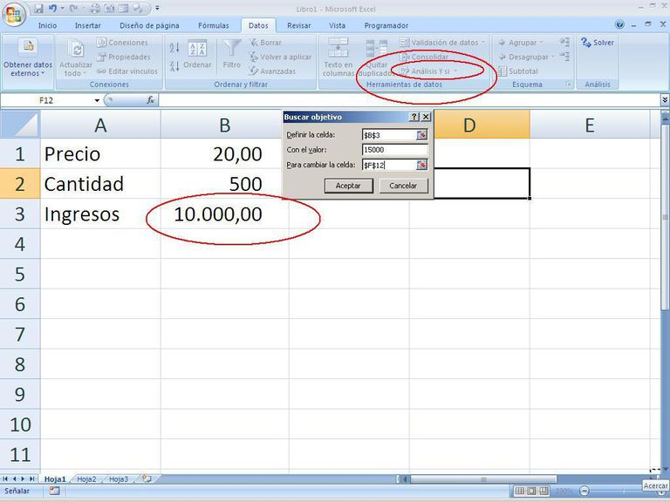
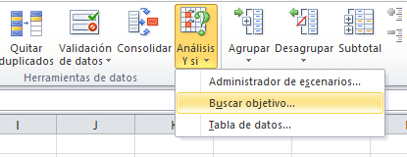
Buscar Objetivo en Excel

Slide 4
Reglas para usar Buscar Objetivo
Necesariamente la celda dato inicial, cuyo valor queremos determinar, debe contener un valor, no puede ser una fórmula, y la celda objetivo debe contener una fórmula cuyo valor varía con el dato inicial.
En algunos casos el proceso de búsqueda de objetivo puede concluir que no hay ningún valor del dato inicial que de cómo resultado el valor objetivo propuesto.

Slide 5
EJEMPLO
Calcular los pagos vencidos anuales que se tienen que hacer durante 5 años para saldar una deuda de $4000 con una tasa de interés efectiva anual del 7%.

Slide 6
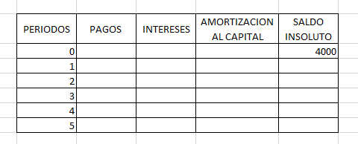
PASOS
1. Introducir los datos en una tabla de amortización.

Slide 7
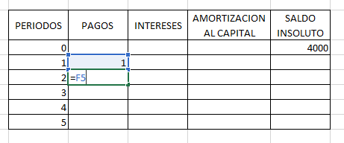
2. Asignar un valor hipotético para el primer pagos y referenciar el pago de cada periodo al inmediato anterior.

Slide 8
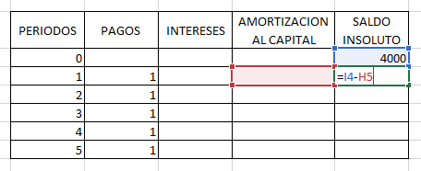
3. La columna del saldo insoluto tendrá la siguiente formula.

Slide 9
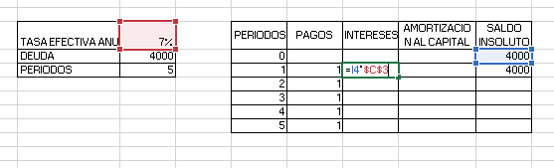
4. La columna de intereses dependerán del saldo insoluto del periodo anterior y de la tasa.

Slide 10
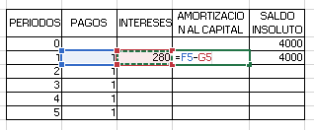
5. Columna de amortización al capital dependerá de la columna de pagos y de intereses.

Slide 11
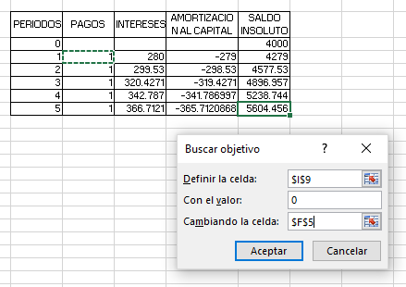
6.Usar buscar objetivo, definiendo las celdas correspondientes.

Slide 12
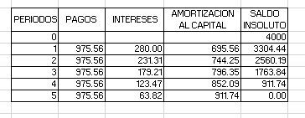
Problema resuelto.

Slide 13
EJERCICIO.
El primero de enero de este año, usted desea comprar un automóvil con un valor de $430,000 pesos pero no cuenta con los fondos suficientes, así que decide pagar el 25% de enganche y pedir un prestamo al banco “HCPE” para pagar lo restante. Este banco ofrece una tasa efectiva mensual del 9% y usted quiere liquidar su deuda en los próximos 2 años, pagando al final de cada mes. ¿Cuál es el monto del pago mensual que deberá realizar para saldar su deuda?

Slide 14
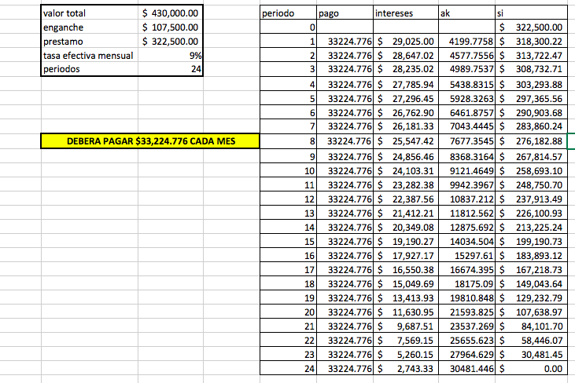
RESPUESTAS.

